Slide 1

Воспитание семейных ценностей – сохранение семейных традиций!
Воспитатель – Аймухамбетова Нурсулу Умурзаковна
МДОАУ «ЦРР-Д/С 125»г.Орска»

Slide 2
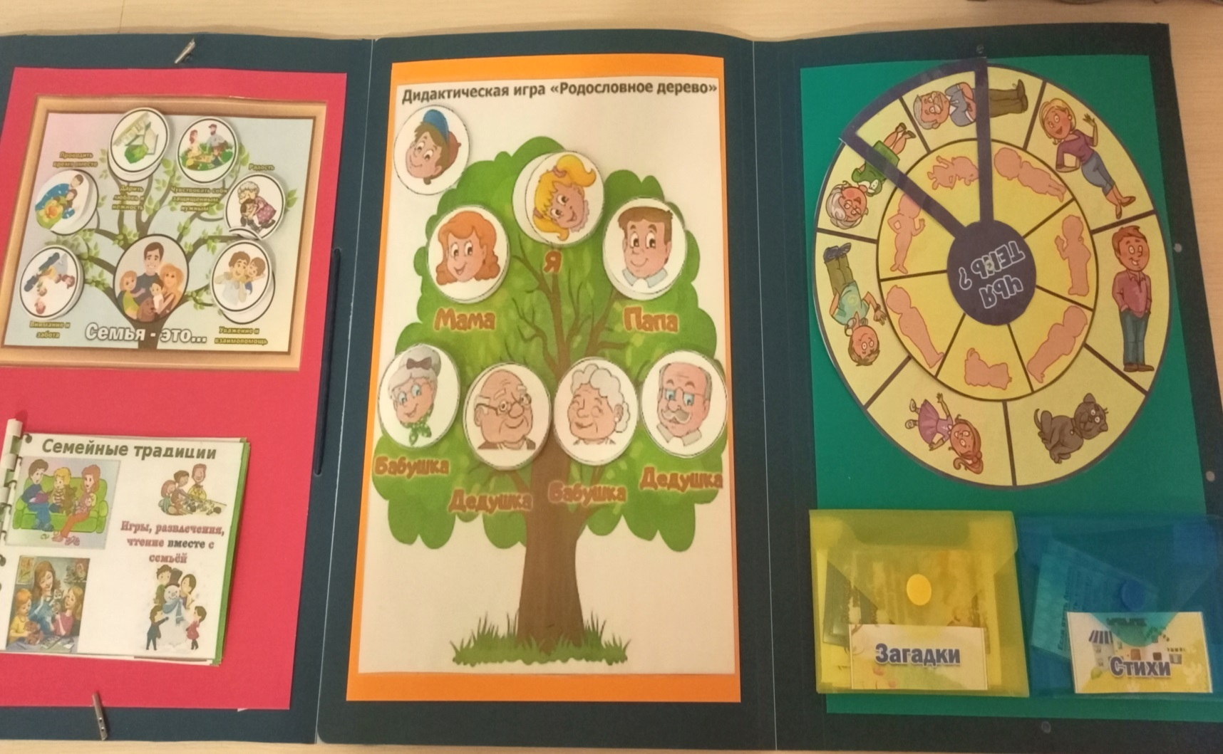
Цель лепбука – продолжение знакомить детей ролью семьи, профессиями их близких, увлечениями, семейных традиций и ценностей. Задачи-повысить интерес родителей и детей к семейным ценностям и традициям;. - воспитывать любовь и уважение к членам семьи; - формировать заботу о родных людях;

Slide 3
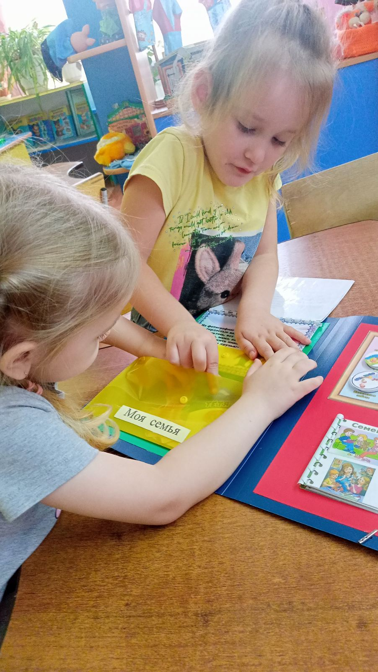
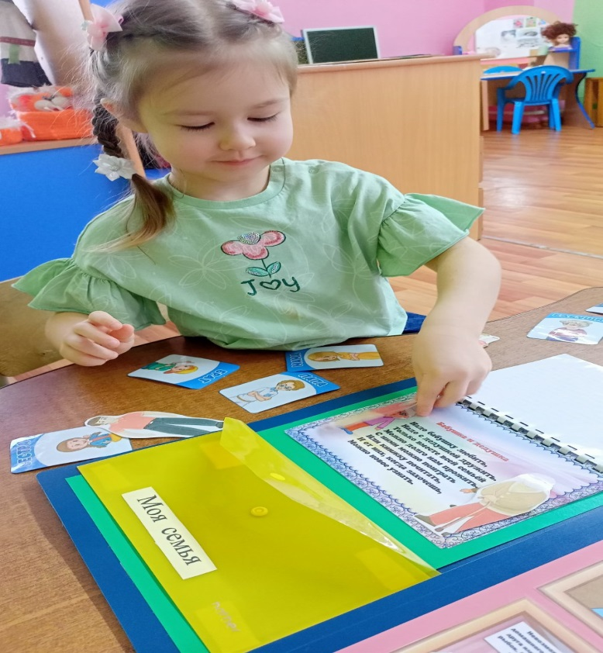
Дидактическая игра «моя семья». Цель – способствование запоминанию домочадцев и их имен, воспитание любви и уважения к родным людям, формирование представления о себе, как о части ячейки общества. Задачи- - формировать представления о профессиях родителей, о трудовых и бытовых обязанностях; - демонстрировать значимости семьи для каждого человека; - воспитывать доброжелательного и уважительного отношения к родственникам

Slide 4
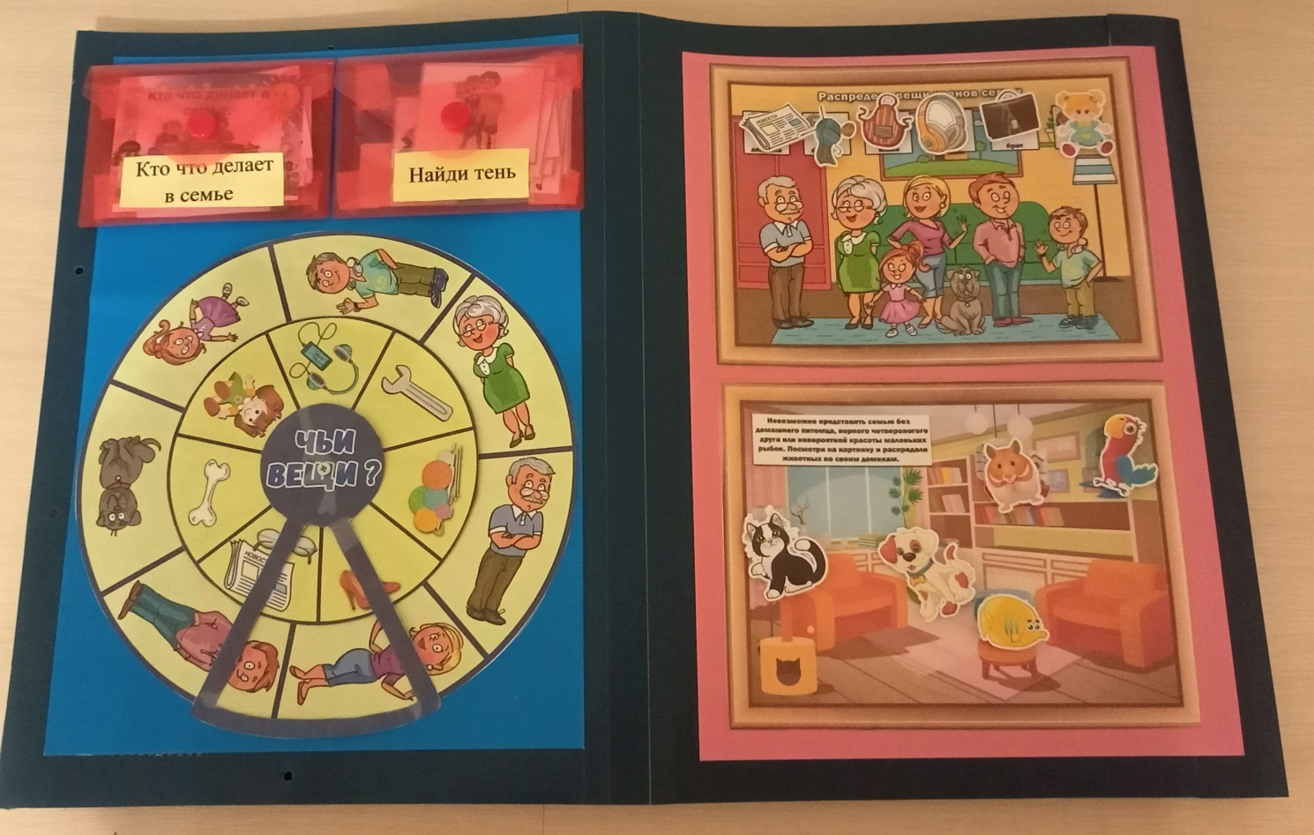
Семейные традиции. Цель: формирование представлений о семейных традициях, объединяющих семью. Задачи: - расширять представление детей о семье, о родственных отношениях; - активизировать и обогащать словарный запас детей; - воспитывать любовь и уважение к членам своей семьи, чувство гордости за свою семью, интерес к семейным традициям.

Slide 5
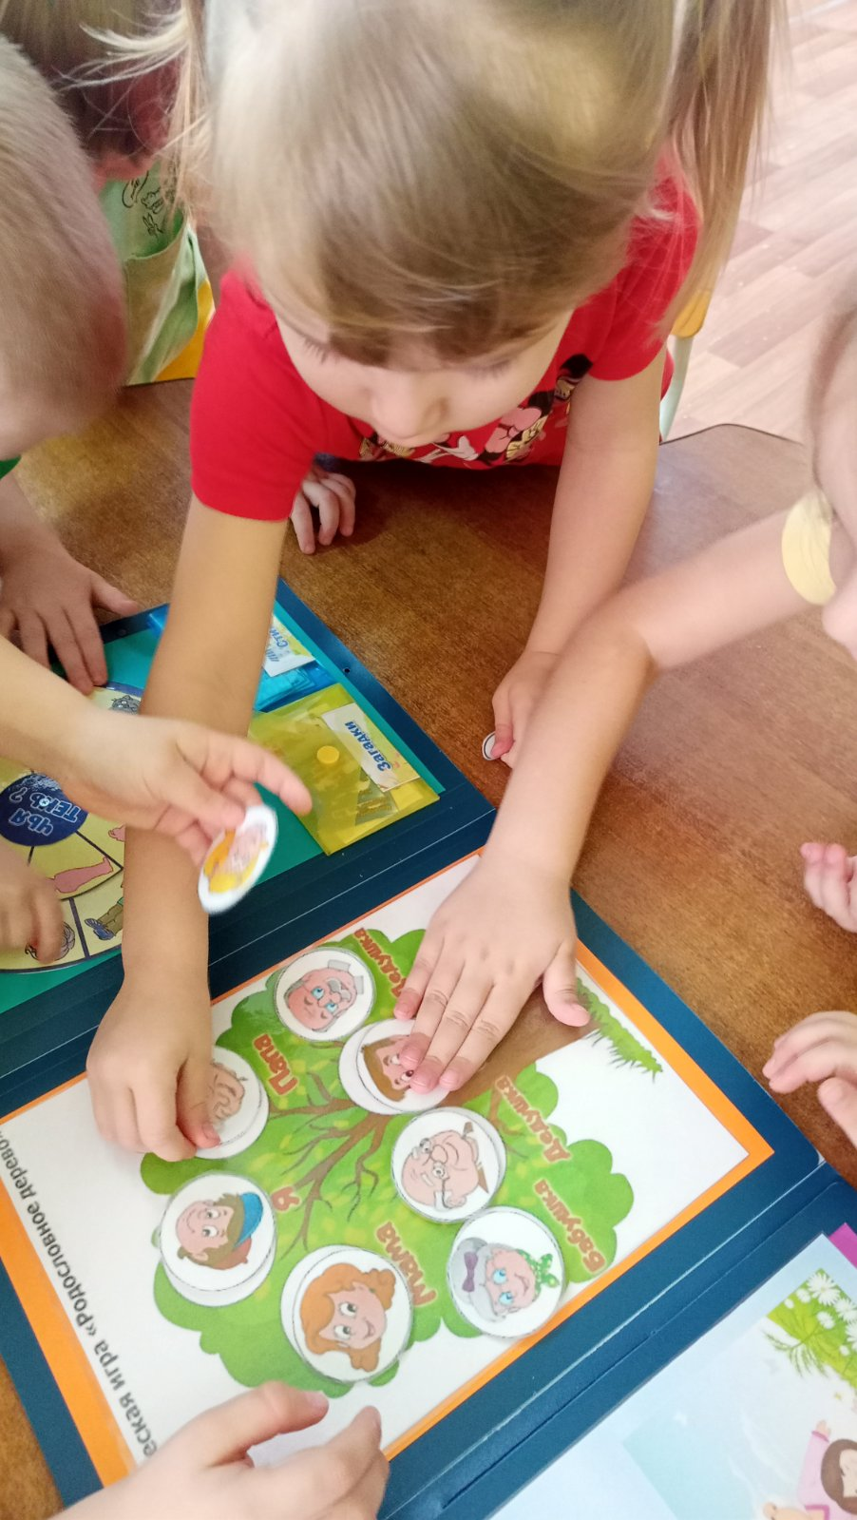
Дидактическая игра «Генеалогическое древо» Цель : способствование закреплению интереса к своей семье, воспитывать любовь и уважительное отношение к родителям и предкам, формировать и развивать личность. Задачи : - формировать у детей представление о семье, о нравственном отношении к семейным традициям, расширять знания о ближнем окружении, учить разбираться в родственных связях. - создать с помощью родителей генеалогические древа своих семей, способствовать развитию творческих способностей в процессе совместной деятельности. - воспитывать у детей любовь и уважение к членам семьи, показать ценность семьи для каждого человека и проявлять заботу о родных людях.

Slide 6
Наш лепбук включает в себя – 1. Моя семья (члены моей семьи) 2. Семейные традиции 3. Дидактическая игра «Генеалогическое древо» 4. Игра круги луллия «чья тень?» 5. Загадки про семью 6. Стишки про семью. 7. Игра «кто что делает?» 8. Игра «найди тень» 9. Круг луллия «чьи вещи?» 10. Распредели вещи членов семьи. 11. Невозможно представить семью без питомца игра на липучках. Наш совместно сотворенный с детьми лепбук очень популярен у них! Всем интересно, а красочное оформление, привлекает детей, вызывает желание посмотреть и поиграть! Ожидаемые результаты: - Сформировать доверительные, партнёрские отношения между воспитателями, воспитанниками и их родителями. -Привлечь внимание детей к истории, традициям своей семьи. - Мотививация родителей на сохранение традиций своей семьи. - Повысить активность участия родителей в мероприятиях детского сада.

Slide 7
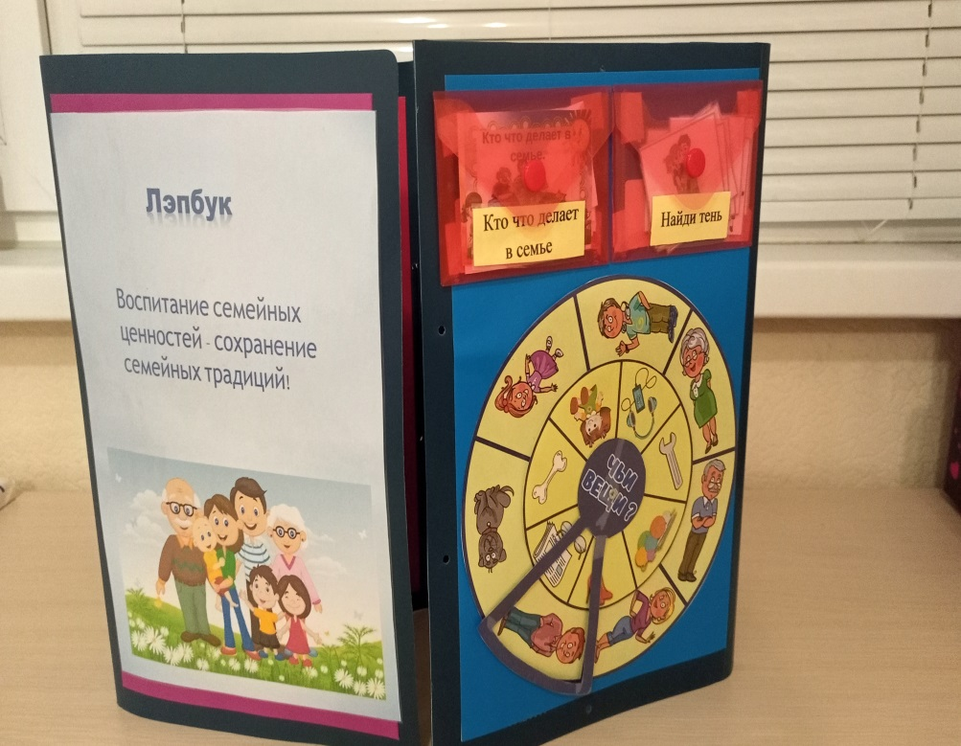
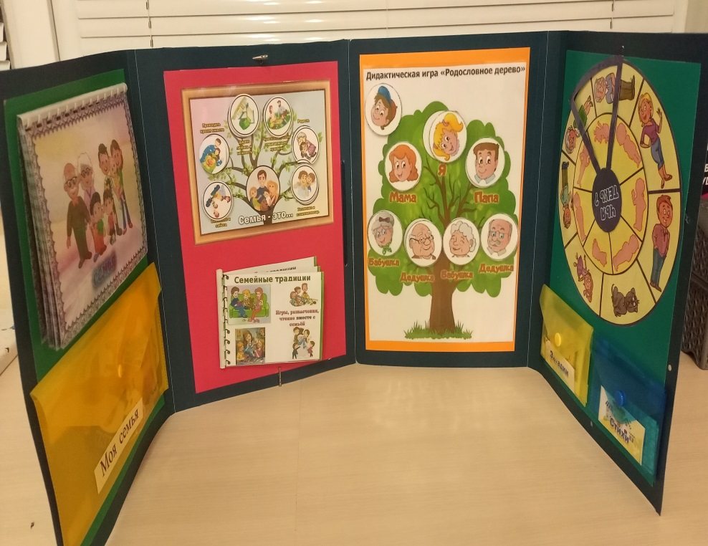
Спасибо за внимание!

